Slide 1
経済学のイントロダクション
跡見学園女子大学
山澤成康

Slide 2
経済学とは
「経世済民」
世を経（おさ）め民を済（すく）う
οικονομία（ギリシャ語）
家計の管理法
人間が「損得勘定で行動する」と仮定して、社会を分析しようとする学問。

Slide 3
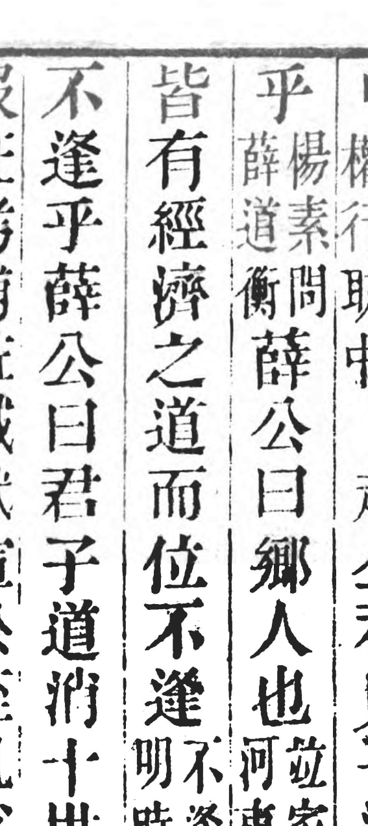
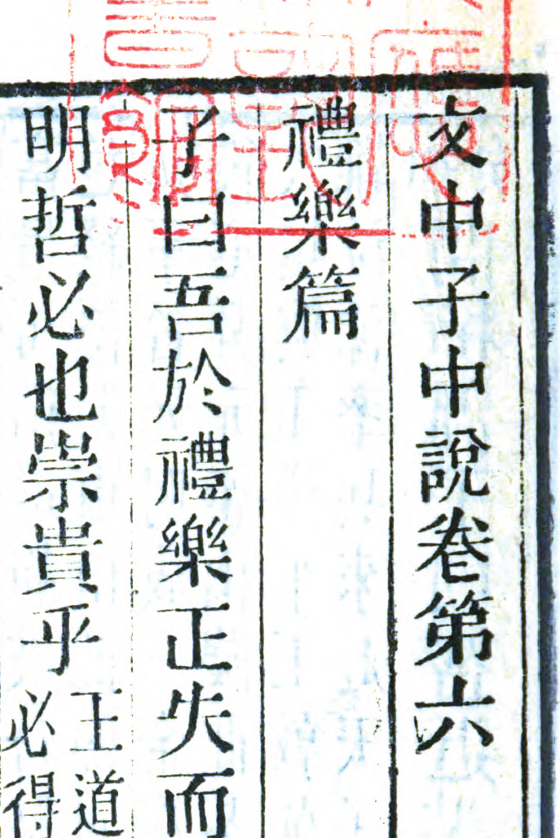
随の時代西暦600年ころ

Slide 4
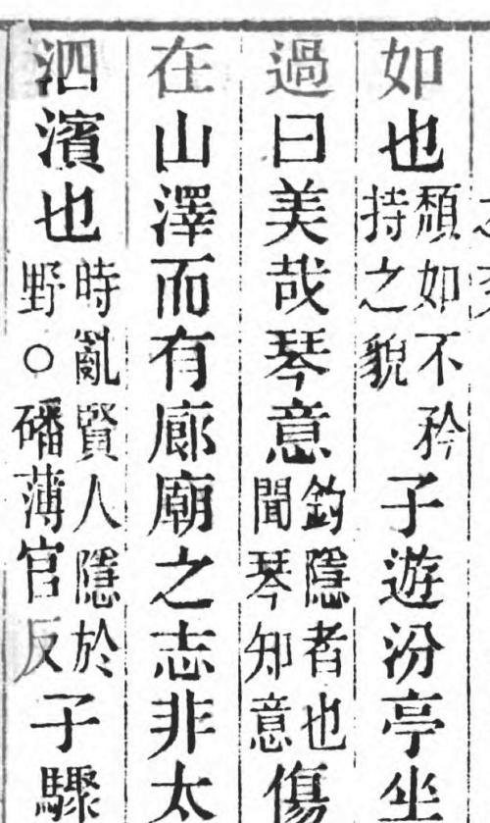
美しい琴の音で、山中にありながら、御殿にいるようだ。

Slide 5
幸福と経済学
どうすれば人は幸福になれるかを追求する。
「幸福」＝「所得」の増加として考えられてきた。
幸福のパラドックス
「多くの国で戦後の数十年間に国内総生産が増え、生活水準が大幅に改善したのに、その間の国民の主観的幸福感の平均値は、あまり変化していないという事実」

Slide 6
世帯所得が１５００万円までは高所得階層ほど幸福度が高いが、それ以上の所得階層では所得が増えても幸福度は上がらない。
精神的な豊かさ、芸術、人とのつながりが幸福感には重要。→これらを経済学に取り入れるのが課題。

Slide 7
政府の「幸福度調査」
生活の質に関する調査（2013年2月〜3月）
ゼロ（とても不幸）から10（とても幸せ）までで評価する。
平均 6.7
年代別では 15-19歳代最も高い。
男女別では、女性の方が幸福度が高い。
幸福感への影響→①健康②家族③所得

Slide 8
５経済は感情で動いている
「行動経済学」

Slide 9
目の錯覚

Slide 10
心理学と経済学
Ａ子さんはディズニーランドに行くことにしていました。当日でかけるける前に次のことが起こりました。
①当日券（6000円）を買うつもりだったが、6000円失くしていたことに気づきました。6000円出して当日券を買いますか。
②前売り券を6000円出して買っていたところ、チケットを失くしたことに気づきました。当日券も6000円で買えますが、買いますか？
②で買わない人が多いはず

Slide 11
メンタル・アカウンティング
（心の財布）
人々はお金の収支を計算するとき、心理的に、「娯楽費」「食費」などに分けている。
①の場合は、「娯楽費」への支出は6000円
②の場合は、「娯楽費」への支出は1万2000円になる。
合理的に考えれば収支は同じなのに、行動に違いが出る。

Slide 12
マクロ経済学
「鳥の目」で経済をみる

Slide 13
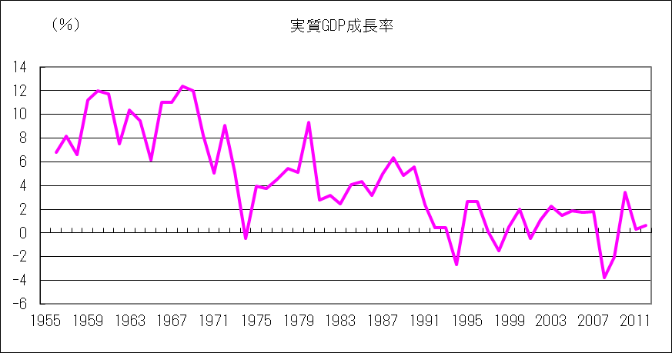
ディズニーランドと日本経済
Notes:
１９８３年という年
東京ディズニーランドが成功したのは、開業のタイミング（1983年4月）がよかったことが挙げられる。日本経済の歴史を振り返ってみよう。
流行語大賞→1984年「おしん」が最初。
ヒット曲「初恋（村下孝蔵）、めだかの兄妹（わらべ）、さざんかの宿（大川栄策）、探偵物語（薬師丸ひろ子）、ガラスの林檎（松田聖子）、CAT'S EYE （杏里）、時をかける少女（原田知世）…」
山下達郎の「クリスマスイブ」はこの年に発売されたアルバム「ＭＥＬＯＤＩＥＳ」に収録されている。
村上春樹に「１Ｑ８４」という小説があるが、その舞台の一年前。
・内閣総理大臣は中曽根康弘、米国の大統領はロナルド・レーガンである。
・実質ＧＤＰ成長率は2.5％、日経平均株価は9322.97円、対ドル円レートは一ドル＝２３６円、失業率は2.7％。景気基準日付を見ると、1983年２月が景気の「谷」である。つまり、２月以降景気拡大局面となっている。

Slide 14
オリエンタルランドの歴史
1960年7月設立（京成電鉄と三井不動産ほか）
【目的】
千葉県浦安沖の海面を埋立て、商業地・住宅地の開発と大規模レジャー施設の建設を行い、国民の文化・厚生・福祉に寄与する
→ディズニーランドを作るかどうかは未定

Slide 15
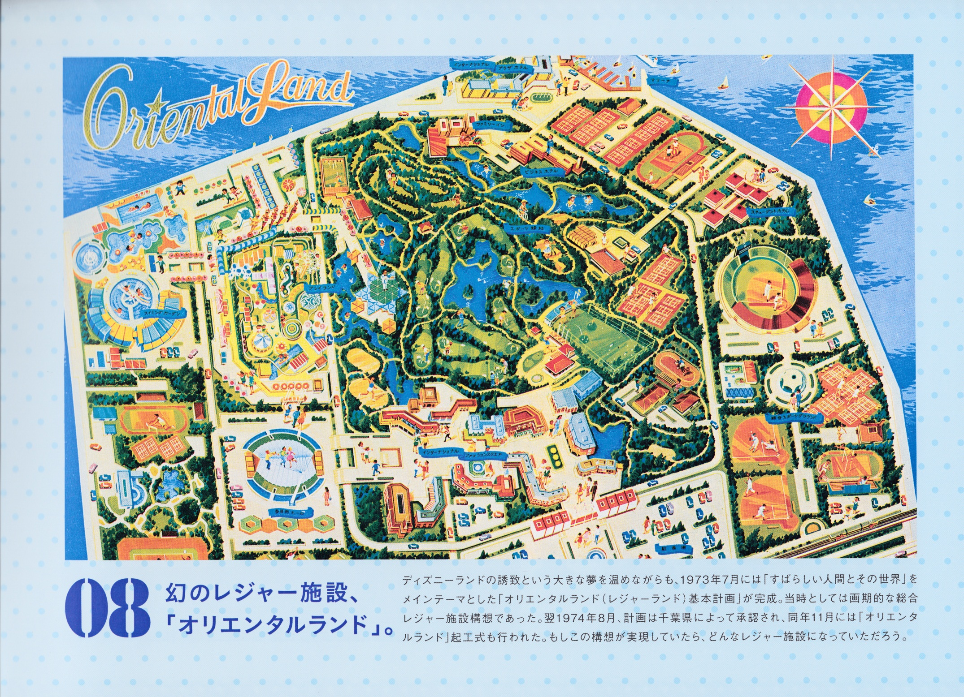

Slide 16
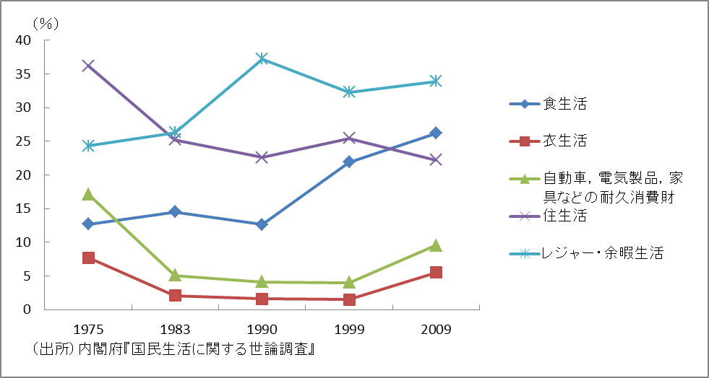
今後生活のどのような面に特に力をいれたいと思いますか

Slide 17
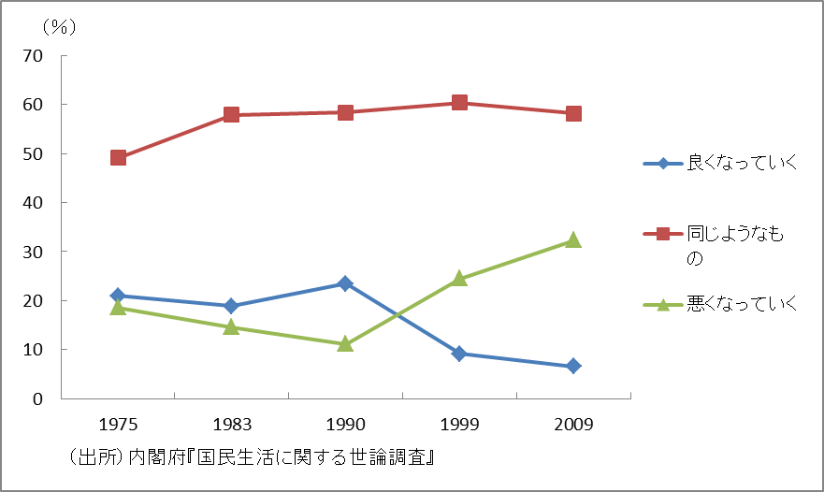
これから先、あなたの家の生活はどうなっていくと思いますか

Slide 18
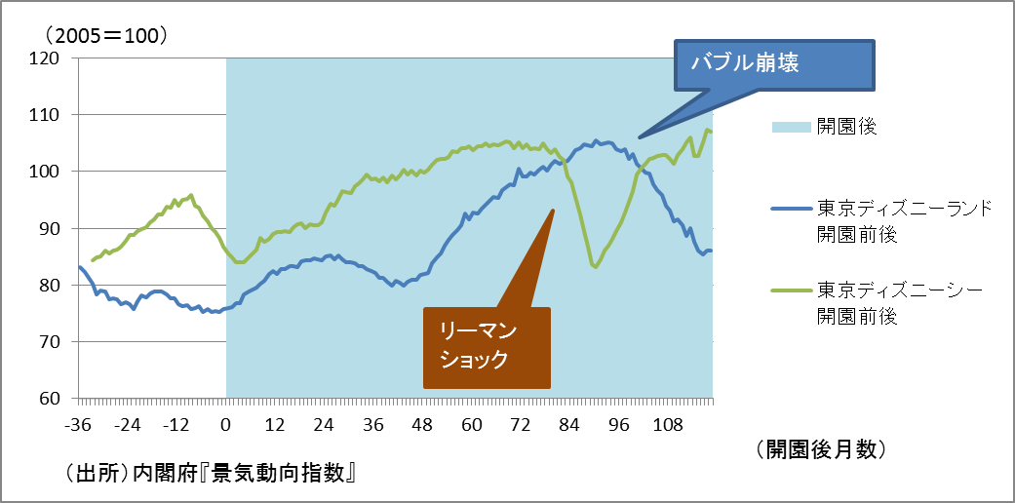
開園タイミングに恵まれたＴＤＲ

Slide 19
消費の変遷
消費とは？
時間の消費、物語の消費

Slide 20
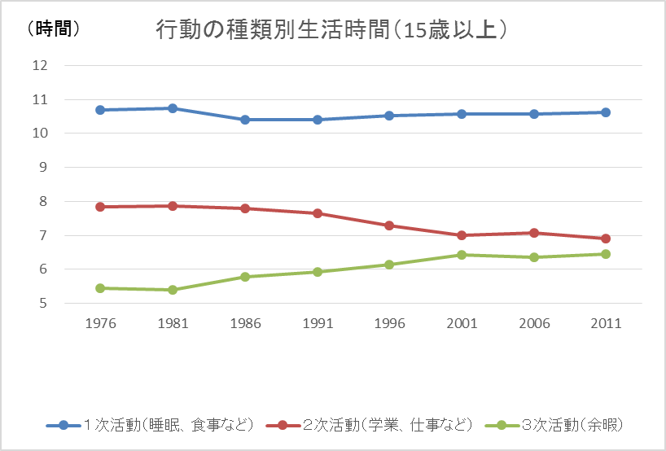
余暇は増えている

Slide 21
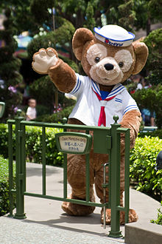
物語の消費
商品の背後に物があり、その価値で商品が売れていくこと。
大塚英志（1989）『物語消費論』新曜社

Slide 22
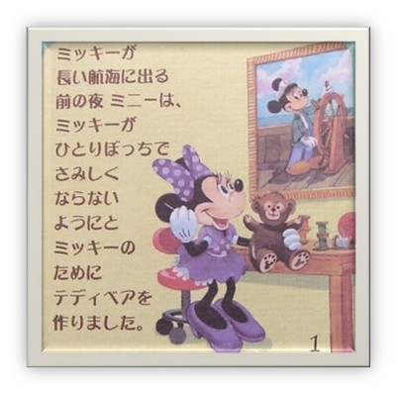

Slide 23
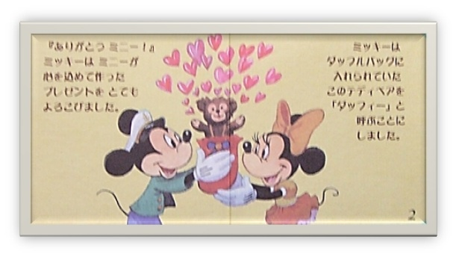
「ありがとうミニー！」
ミッキーはミニーが
心を込めて作った
プレゼントをとても
よろこびました。
ミッキーは
ダッフルバックに
入れられていた
このテディベアを
「ダッフィー」と
よぶことに
しました。

Slide 24
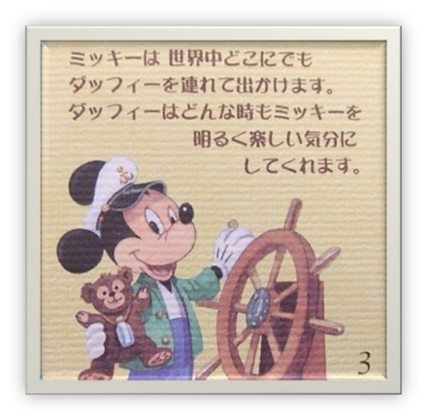

Slide 25
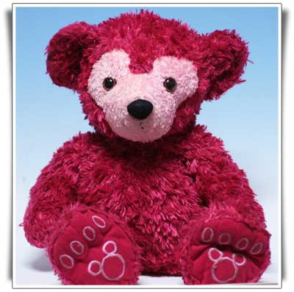
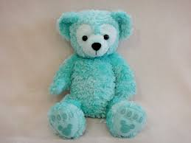
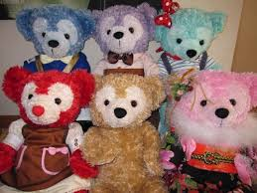
ディズニーベア時代（2004年～2005年）

Slide 26
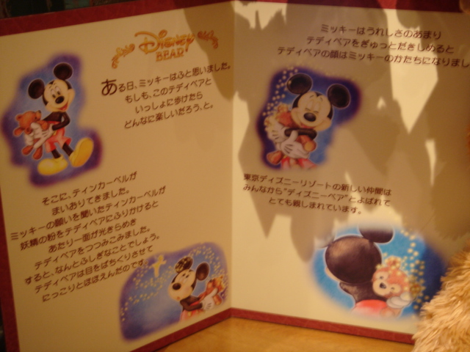
ディズニーベア
「ある日ミッキーはふと思いました。
もしもこのテディベアと一緒に歩けたらどんなにたのしいだろう、と。
そこにティンカーベルが舞い降りてきました。
ミッキーの願いを聞いたティンカーベルが魔法の粉を
ふりかけるとあたり一面が光りきらめきテディベアを
つつみこみました。
するとなんと不思議なことでしょう。テディベアは目を
ぱちくりさせてにっこりとほほえんだのです。
ミッキーは嬉しさのあまりテディベアを抱きしめると
テディベアの顔はミッキーのかたちになりました。
東京ディズニーリゾートの新しい仲間はディズニーベアとよばれてとても親しまれています。」

Slide 27
ダッフィーが売れた理由
物語
品質
限定販売
企画（着せ替え、写真）

Slide 28
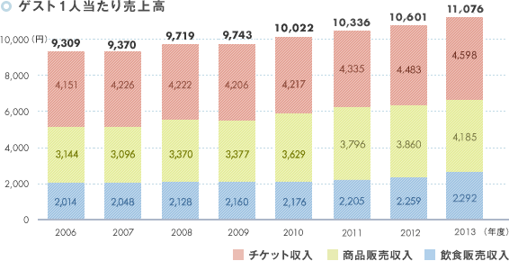
ディズニーランドの1人当たり売上高

Slide 29
おしまい。

Slide 30
経済学ＤＶＤ第1巻
希少性と機会費用
生産活動とその分配
経済の主体とミクロ経済・マクロ経済

Slide 31
１ 一人勝ちのディズニーランド
（2010年）

Slide 32
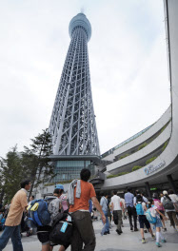
1日当たり利用者数
 | 1日当たり
東京ディズニーリゾート | ６万9000人
東京ドーム | 4万5600人
原宿駅 | 6万9000人
スカイツリー初日 | 21万9000人
スカイツリー初年度 | 1万7479人

Slide 33
震災時の対応
揺れからわずか40秒後には、地震発生を伝える園内アナウンスが二ヶ国語（日本語・英語）で流れた
ディズニーの行動基準「SCSE」
商品のぬいぐるみが「防災グッズ」
クッキーやチョコレートを無料で配布
2日に1回の防災訓練
「3.11もブレなかった東京ディズニーランドの優先順位
そしてユッケ事故を起こした焼き肉チェーンが忘れていたこと」
武田 斉紀 2011年5月16日（月）（日経ビジネス・オンライン）

Slide 34
ＳＣＳＥ
Ｓ | Ｃ | Ｓ | Ｅ
Safety | Courtesy | Show | Efficiency
安全性 | 礼儀正しさ | ショー | 効率
お客様の安全は確保できているか | 礼儀正しく対処できているか | ショーの楽しさを壊していないか | 効率よく迅速に対処できているか

Slide 35
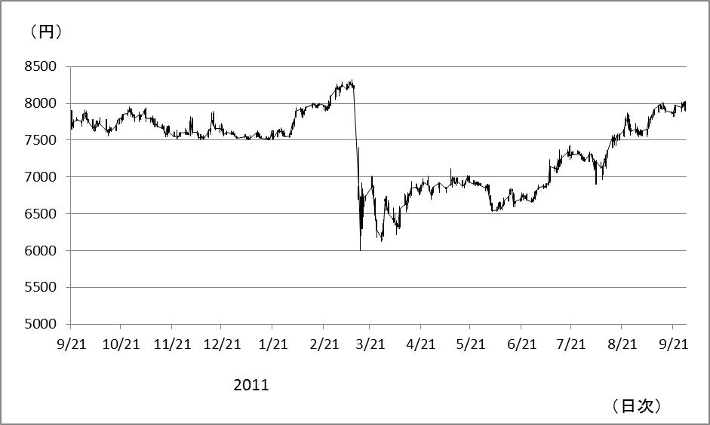
震災時の株価

Slide 36
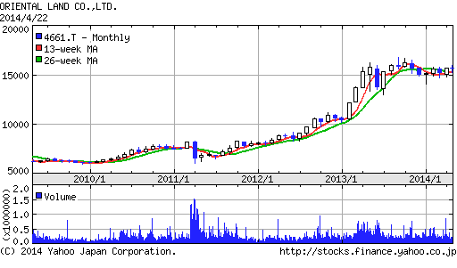
オリエンタルランド株価

Slide 37
優れたサービス
人材管理の工夫
お客さんを「＊＊＊」
従業員を「＊＊＊＊」
清掃者を「＊＊＊＊＊＊＊＊
（管理人の意味）」と呼ぶ。
アルバイトを活用、高度な研修
→従業員の礼儀正しさ

Slide 38
ディズニー流社員教育
原則全員採用
面接→配役→入社→トレーニング（実地研修は平均して3～4日）→デビュー

Slide 39
ディズニールック
「アピアランスコーディネーター」が抜き打ちでチェック。
キャストの着替えるビルに理髪店
ヘアースタイル、ひげ、髪の色（レベル６まで）、メイク、つめ、いれずみ、メガネ、カラーコンタクト

Slide 40
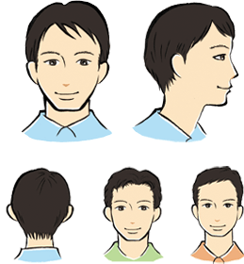






ディズニールック（男性）
ふさわしい例
以下のような髪型は、帽子の中に隠すことも認められていません

Slide 41
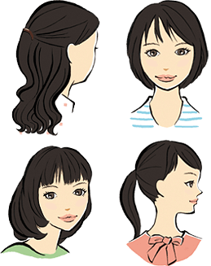






ディズニールック（女性）
ふさわしい例
以下のような髪型は、帽子の中に隠すことも認められていません

Slide 42
髪の色（レベル15まで）
レベル５：銀行などの堅めの企業
レベル６：都市銀行など硬いイメージの企業。
レベル７：ホテル業界や航空会社のCAや病院など
レベル８：比較的明るめの色でも対応可能な外資系や通信業界
（出所）日本ヘアカラー協会

Slide 43
２ 装置産業、ディズニーランド
企業は利益を最大化する。

Slide 44
利益の最大化
利益＝総収入－総費用
総収入＝売上数量×価格
総費用＝固定費用＋可変費用

Slide 45
限界分析
限界とは「端（margin)」で、「limit」ではない。
1単位生産が増えた時、ほかのものがどれだけ増えるか（限界費用、限界効用）。
最大値や最小値は限界値をみればわかる。

Slide 46
限界生産力は逓減する

Slide 47
縦軸と横軸を反対にすると…

Slide 49
限界費用は逓増する

Slide 50
利益の最大化

Slide 51
固定費用と可変費用
お化け屋敷（入場料300円）
装置を作るのに、5000円かかるが、それ以上の費用はいらない。（限界費用0円）
焼きそば（1食300円）
装置を作るのにお金はかからないが、毎食200円かかる。（限界費用200円）

Slide 52
固定費用と可変費用
 | お化け屋敷 |  |  | 焼きそば
 | 収入 | 費用 | 利益 | 収入 | 費用 | 利益
10人 | 3000 | 5000 | -2000 | 3000 | 2000 | 1000
20人 | 6000 | 5000 | 1000 | 6000 | 4000 | 2000
30人 | 9000 | 5000 | 4000 | 9000 | 6000 | 3000
40人 | 12000 | 5000 | 7000 | 12000 | 8000 | 4000
50人 | 15000 | 5000 | 10000 | 15000 | 10000 | 5000

Slide 53
装置産業
固定費用が大きい。
限界費用は小さい。
入園者が少なくても維持する費用がかかる。
損益分岐点を超えると、利益が急増。

Slide 54
損益分岐点売上高は750億円
＜年間＞
3000億円
2400万人

Slide 55
資本、設備投資

Slide 56
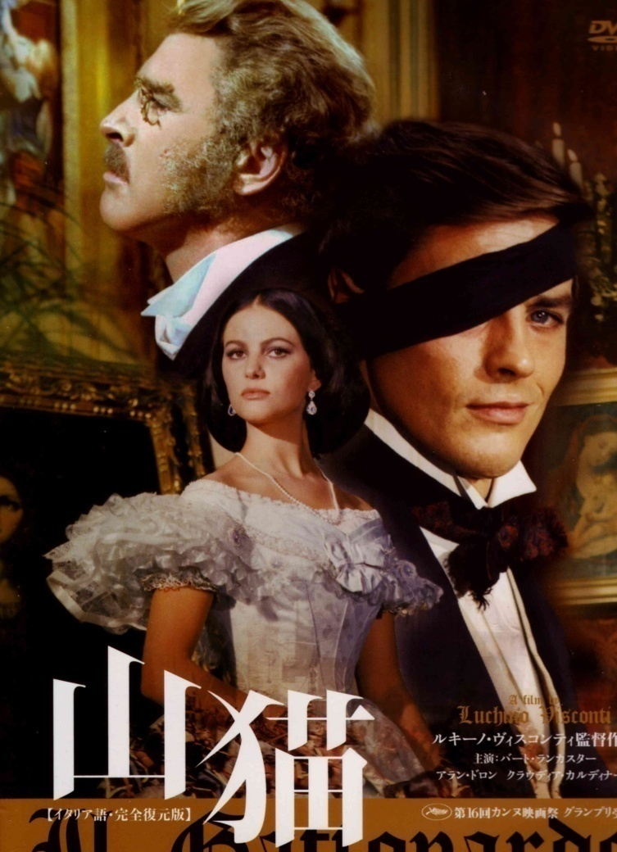
映画「山猫」（イタリア 1963）
ルキノ・ビスコンティ
変わらずに生き残るためには、自ら変わらなければならない。

Slide 57
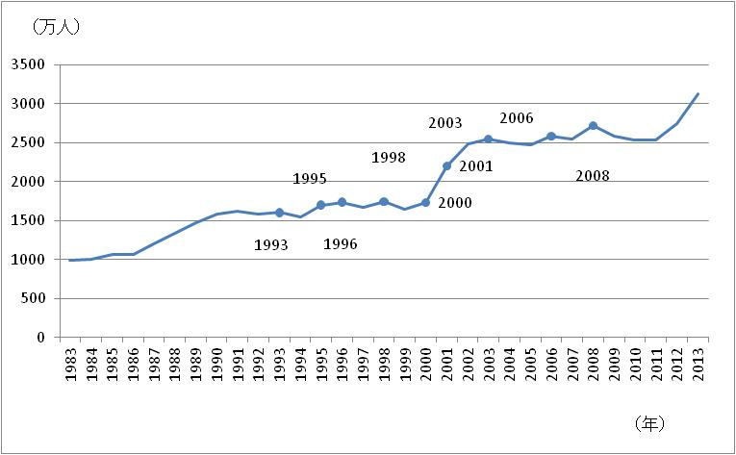
ディズニーリゾート入場者数
タワーオブテラー
20周年
30周年
ファンテリュージョン
15周年
25周年
10周年
東京ディズニーシー
プーさんのハニーハントなど
トゥーンタウン

Slide 58
３ ディズニーランドの価格戦略
市場は最も優れた配分メカニズムである。

Slide 59
需要と供給
値段
需要曲線
供給曲線
150円
100円
50円
１個
２個
３個
個数

Slide 60
値段
需要曲線
150円
100円
50円
１個
２個
３個
個数

Slide 61
供給曲線
値段
150円
100円
50円
１個
２個
３個
個数

Slide 62
需要曲線と供給曲線で価格と数量が決まる
値段
需要曲線
供給曲線
150円
100円
50円
１個
２個
３個
個数

Slide 63
価格戦略 差別価格

Slide 64
バージョニング
ハードカバーと文庫本、映画の劇場公開とレンタルビデオ、
ガソリンのレギュラーとプレミアム、
オフィスのホームエディションとプロフェッショナル
ＵＳＪのチケット（ブックレット）

Slide 65
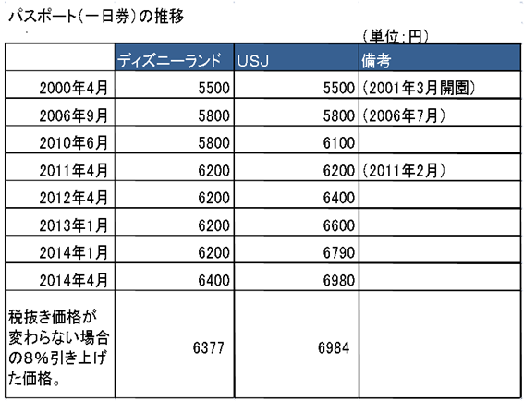
消費税

Slide 66
価格弾力性
１％値上げした時に、何％需要が減るか。
価格弾力性が１以上なら弾力性が大きい
価格弾力性が1未満なら弾力性が小さい

Slide 67
価格弾力性による分類
必需品 価格弾力性が小さい。
奢侈品 価格弾力性が大きい。
高級ブランド品 価格弾力性がマイナス
値段を上げると、需要が増える

Slide 68
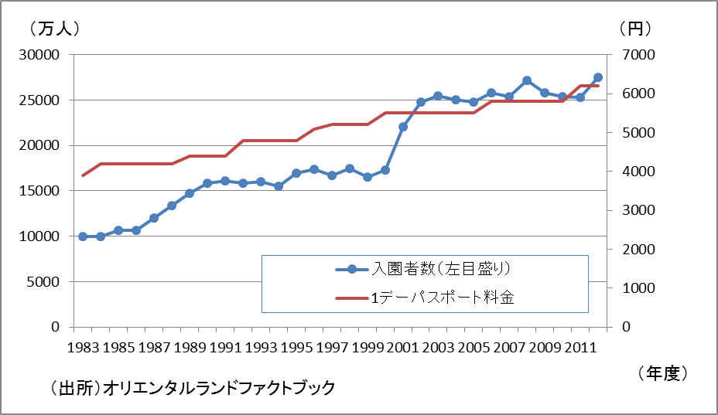
価格と入場者数

Slide 69
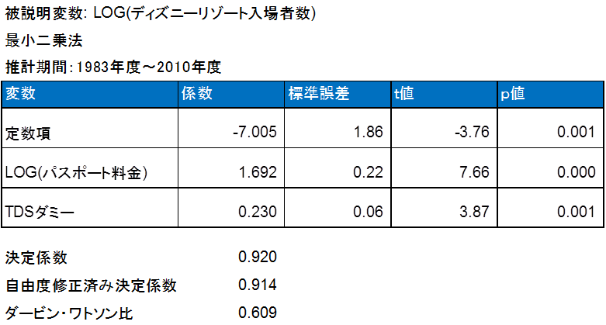
１％の値上げで
１．７％入場者数増

Slide 70
レイアウトの工夫

Slide 71
ファンタジーランド
（ホーンテッド
マンション）
クリッター
カントリー
トゥーン
タウン
ウエスタンランド
（ビッグサンダー
マウンテン）
トゥモローランド （スペース
マウンテン）
アドベンチャー
ランド
（カリブの海賊）
入り口

Slide 72
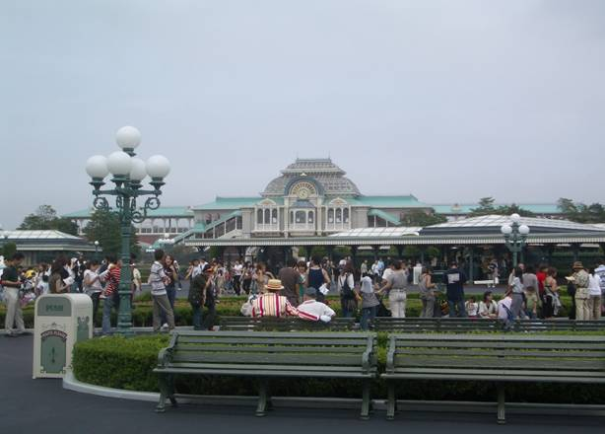
入り口はひとつ
（ゲストは皆、同じところから入って同じところから出る）

Slide 73
遠近法
道のうえから見ると
上から見ると

Slide 74
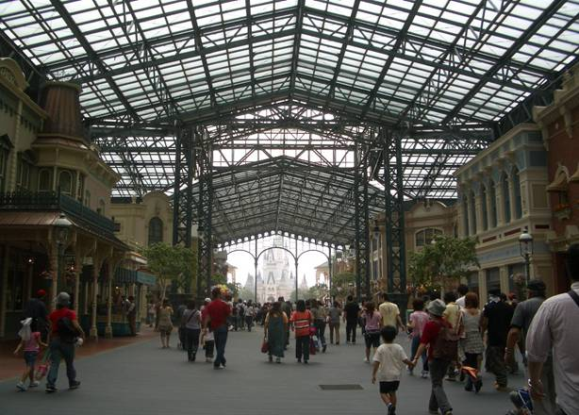
強化遠近法
（遠くに行くほど道幅が狭くなっている）

Slide 75
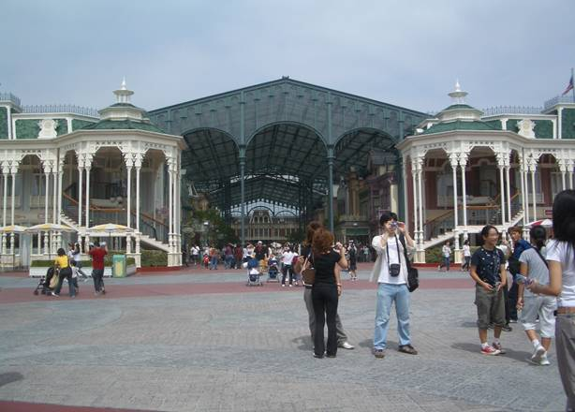
反対側から

Slide 76
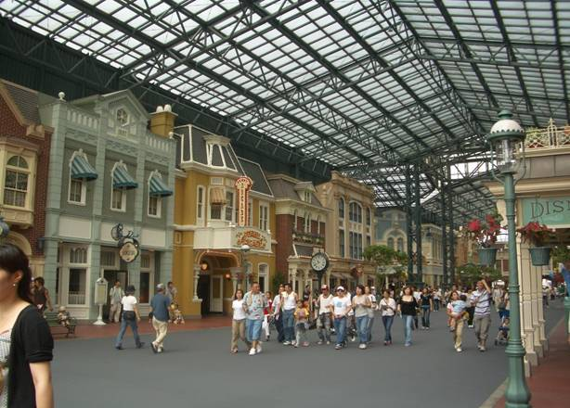
ワールドバザールの街並み

Slide 77
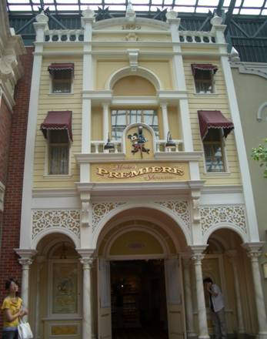
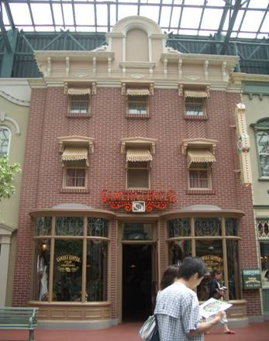
縮尺（1階7/8、2階5/8、3階4/8）
⇒自分が大きく見える

Slide 78
ディズニーランドの建物は小さい

Slide 79
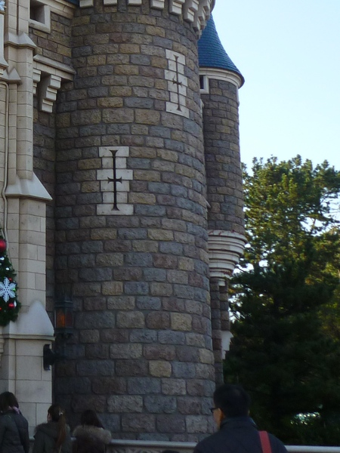
シンデレラ城の石垣

Slide 80
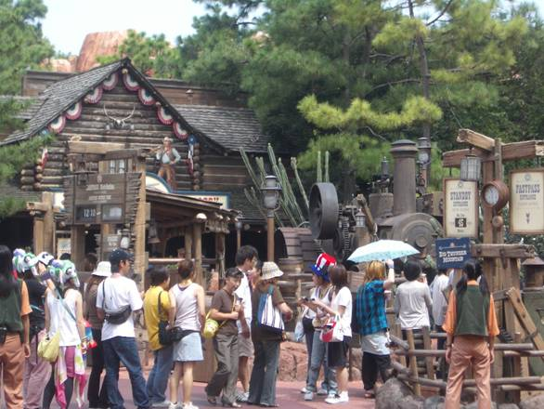
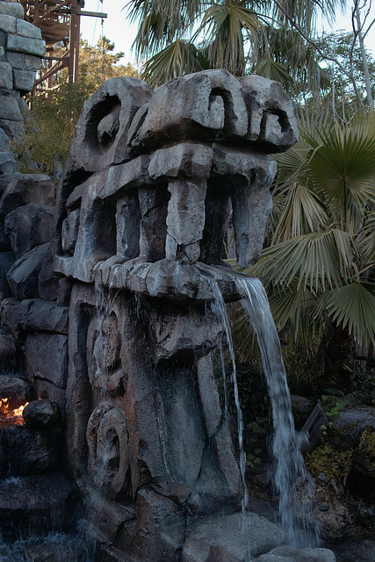
エイジング
（新しく出来た建物を古く見せる技法）
↑これも映画の技術

Slide 81
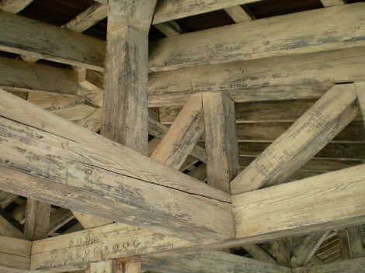
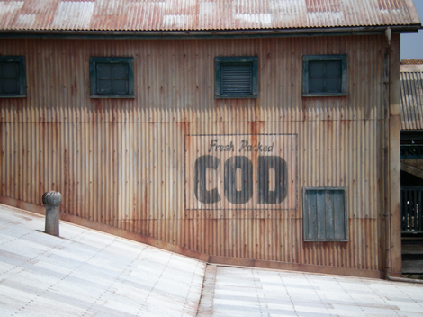
エイジング （ディズニーシー）

Slide 82
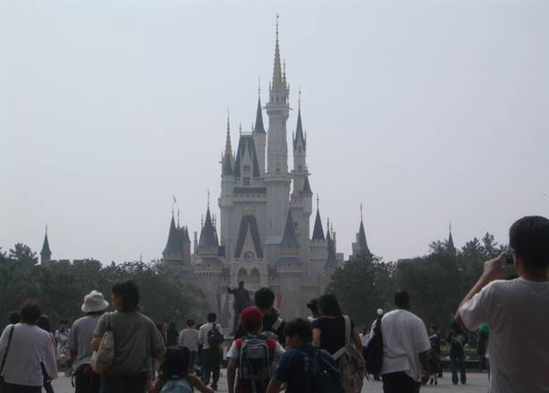
色彩の心理学

Slide 83
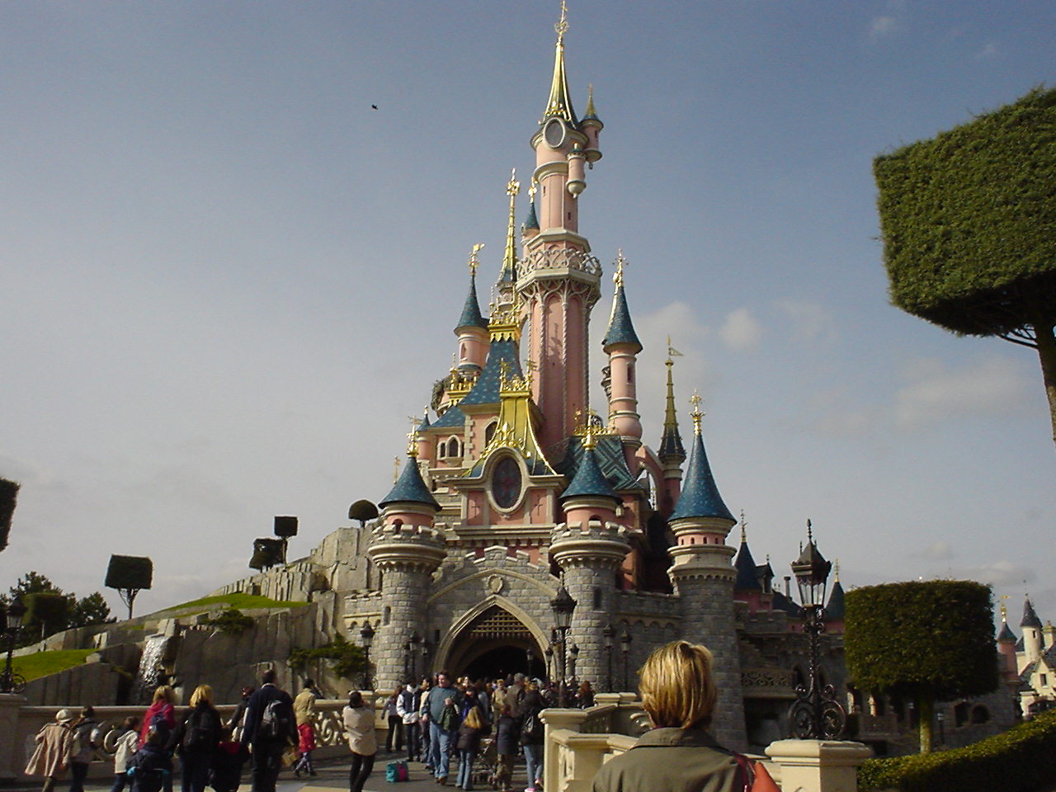
（参考）ディズニーランド・パリ

Slide 84
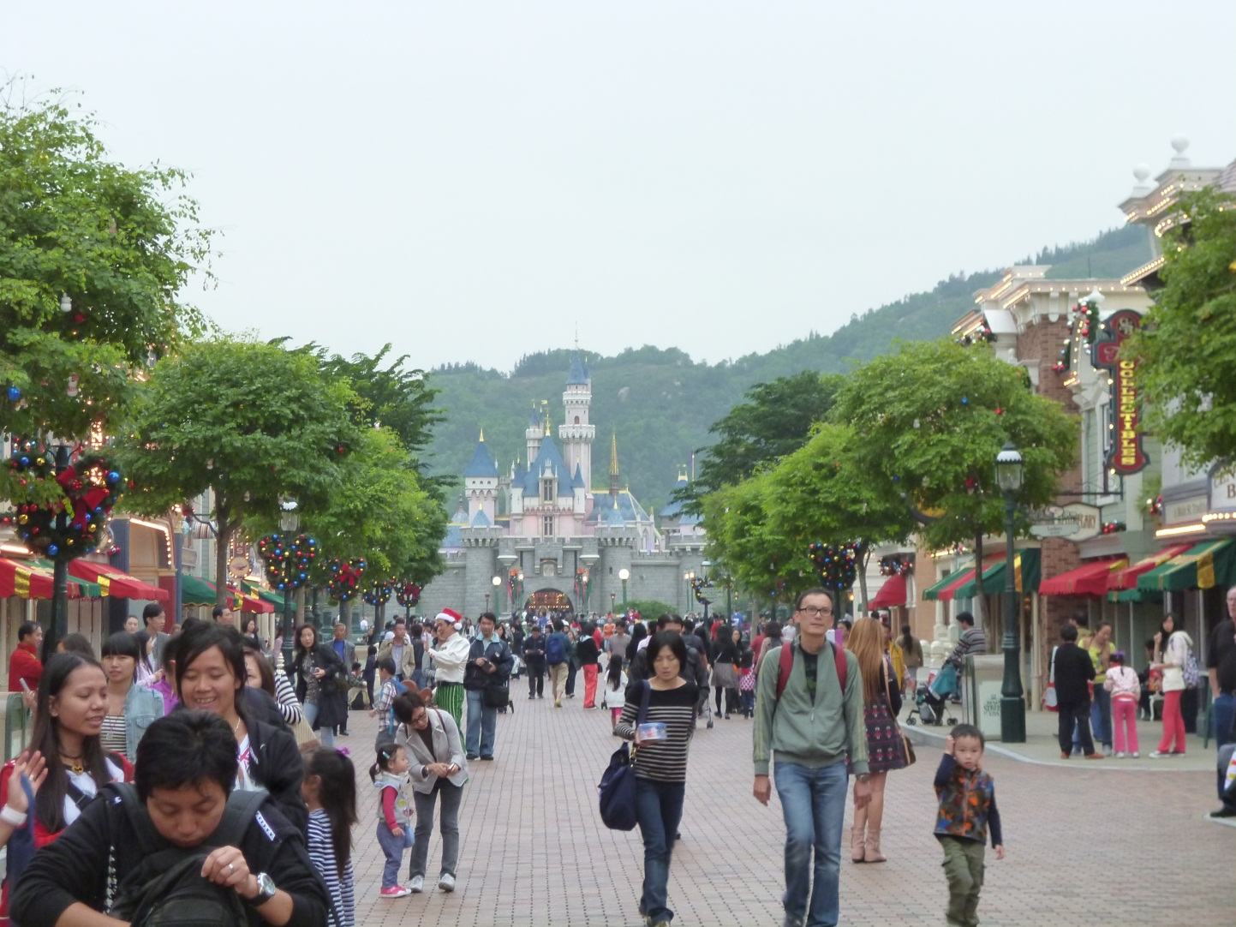
（参考）香港ディズニーランド

Slide 85
コンセプトの勝利
「現在」はない
→過去か未来か空想
完璧主義
待ち時間の工夫

Slide 86
ファンタジーランド
（ホーンテッド
マンション）
クリッター
カントリー
トゥーン
タウン
ウエスタンランド
（ビッグサンダー
マウンテン）
トゥモローランド （スペース
マウンテン）
アドベンチャー
ランド
（カリブの海賊）
入り口

Slide 88
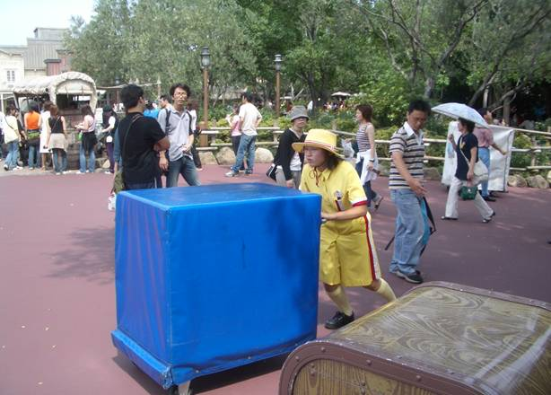
完璧主義

Slide 89
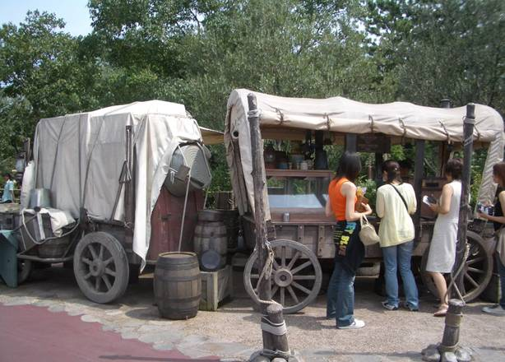
出店も工夫

Slide 90
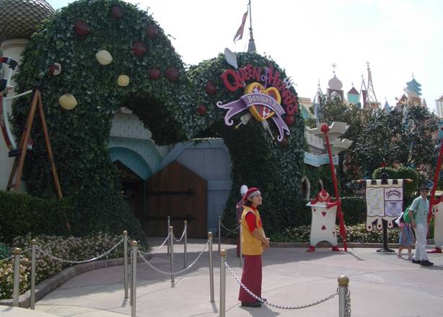
レストラン（クイーン・オブ・ハートのバンケット・ホール）

Slide 91
周囲は道路
地下道
入り口

Slide 92
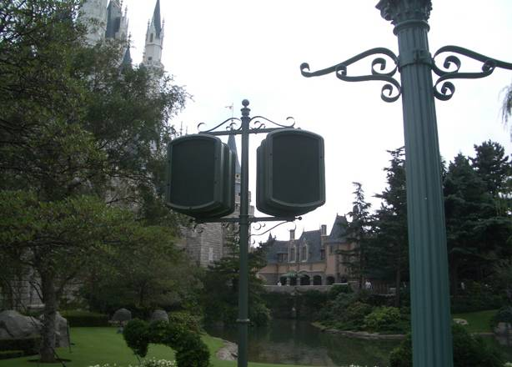
音の心理学

Slide 93
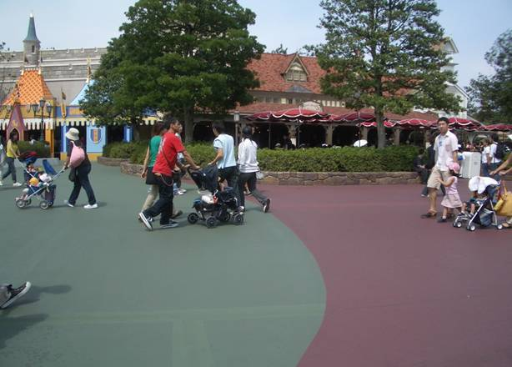
トゥモローランドとファンタジーランドの境界線

Slide 94
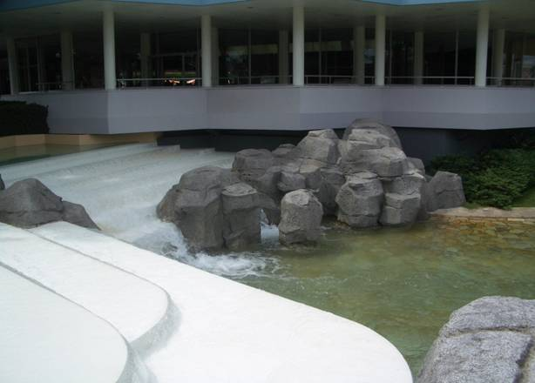
音を遮るもの

Slide 95
まとめ
日本経済
装置産業
価格戦略
幸福感
心理作戦

Slide 96
イベント、表彰制度
サンクスデー
ファイブスタープログラム（上司から）
スピリット・オブ・東京ディズニーリゾート（キャスト同士）

Slide 97
カストーディアル
福島文二郎（2011）『9割がバイトでも最高のスタッフに育つディズニーの教え方』
最も不人気な職種「清掃を担当しているなんで友達にも言えません」「娘に掃除をやらせる気か」
上司・先輩が、後輩たちにカストーディアルの重要性を繰り返し繰り返し伝えた。
「カストーディアルにはパークを清潔に管理する、ゲストを保護するという意味がこめられているんだよ」
新人研修の１ヵ月をカストーディアル実習にあてる
「アルバイト感謝デー」では、歴代の社長はすべてカストーディアル

Slide 98
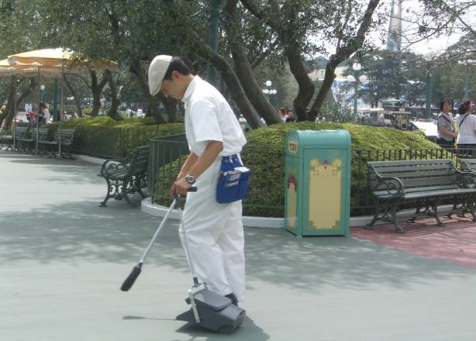
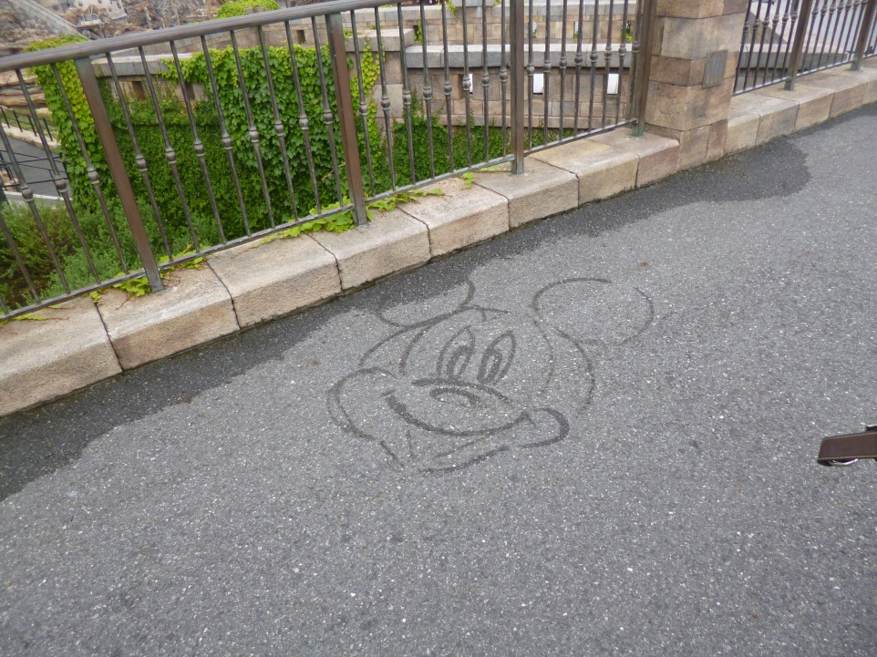
カストーディアル

Slide 99

バンドリング（抱き合わせ販売）
・マイクロソフトオフィス、新聞、ＣＤ、
入場料＋アトラクション

Slide 100
限界効用逓減の法則

Slide 101
限界効用は逓減

Slide 102
年間パスと総効用

Slide 103
経済学の１０大原理（マンキュー）
人々はトレードオフに直面している。
あるものの費用は、それを得るために放棄したものの価値である。
合理的な人々は限界的な部分で考える
人々はさまざまなインセンティブ（誘因）に反応する。
交易（取引）はすべての人々をより豊かにする。
通常、市場は経済活動を組織する良策である。
政府は市場のもたらす成果を改善できることもある。
一国の生活水準は、財・サービスの生産能力に依存している
政府が紙幣を印刷しすぎると、物価が上昇する
社会は、インフレ率と失業率の短期的トレードオフに直面している。

Slide 104
トレードオフ
世の中の資源に無限にあるものはありません。１日は２４時間と決まっています。経済学の勉強をすると、その間は英語の勉強はできません。大学の授業を受けに行っている間はアルバイトはできません。
社会人になって自分で給料を稼ぐようになっても、自由に好きなものが買えるわけではありません。給料には限りがあります。食べ物をたくさん買うと服が買えなくなります。もし食べ物も服もかってしまったら、貯金をすることができなくなります。こうした「こちらをたてればあちらがたたず」という状況を、トレードオフと呼びます。
これは国の政策などについても言えることです。「大砲かバターか」「環境保護か高所得か」「効率性か公平性か」などさまざまな問題点があります。

Slide 105
機会費用
「あるものの費用は、それを得るために放棄したものの価値である。」
大学に通うための費用は？
食費、住居費、授業料だけか？

Slide 106
合理的な人々は限界的な部分で考える
飛行機の例
200人乗りの旅客機の費用1000万円
1席当たりの費用＝1000万円÷200＝５万円
10席残して出発しようとしたとき、3万円なら支払ってもよいと考えている客にチケットを売るべきか？
限界費用と限界収入で考える。

